Slide 1



아이디
비밀번호
로그인

Slide 2


입고 처리
Receiving Processing
남은 항목 : 0개
입고처리
제품등록번호 | 창고명 | 입고시간 | 입고담당자
QR생성
창고목록
처리할 항목이 없습니다.
직원목록
입출입현황
재고현황
재고관리
<< < 1 > >>

Slide 3
입고 처리
Receiving Processing
남은 항목 : 0개
입고처리
제품등록번호 | 창고명 | 입고시간 | 입고담당자
65AF-178a86da23b-1366 | 대구창고1 | 2021-08-22 07:30:23 | 이서정
65AF-178a86da2ec-1287 | 대구창고1 | 2021-08-22 07:31:47 | 이서정
65AF-178a86da118-0347 | 대구창고2 | 2021-08-22 08:10:11 | 이서정
65AF-178a86da3d7-8642 | 구미창고1 | 2021-08-23 07:10:38 | 박재완
65AF-178a86da3e2-7458 | 구미창고3 | 2021-08-24 09:30:44 | 박재완
65AF-178a86da036-9635 | 구미창고1 | 2021-08-24 09:32:15 | 조인후
QR생성
창고목록
직원목록
입출입현황
재고현황
재고관리
<< < 1 2 3 4 5 6 > >>

Slide 4

입고 처리
Receiving Processing
남은 항목 : 0개
입고처리
제품등록번호 | 창고명 | 입고시간 | 입고담당자
65AF-178a86da23b-1366 | 대구창고1 | 2021-08-22 07:30:23 | 이서정
65AF-178a86da2ec-1287 | 대구창고1 | 2021-08-22 07:31:47 | 이서정
65AF-178a86da118-0347 | 대구창고2 | 2021-08-22 08:10:11 | 이서정
65AF-178a86da3d7-8642 | 구미창고1 | 2021-08-23 07:10:38 | 박재완
65AF-178a86da3e2-7458 | 구미창고3 | 2021-08-24 09:30:44 | 박재완
65AF-178a86da036-9635 | 구미창고1 | 2021-08-24 09:32:15 | 조인후
QR생성
창고목록
CAS 번호
71-43-2
직원목록
이름
벤젠
입출입현황
재고현황
완료
재고관리
<< < 1 2 3 4 5 6 > >>

Slide 5
QR 생성
QR Generation
입고처리
QR생성
창고목록
생성 개수
직원목록
다음
입출입현황
재고현황
재고관리

Slide 6
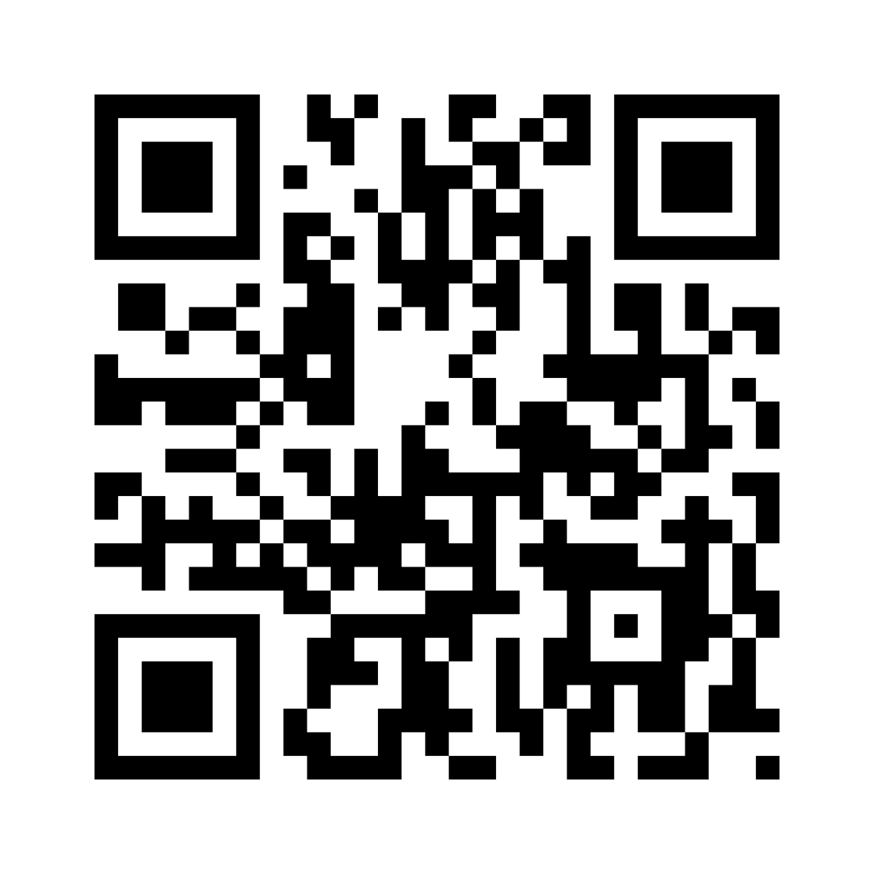
입고처리
QR생성
창고목록
직원목록
입출입현황
재고현황
재고관리
인쇄
취소

Slide 7
창고 목록
Warehouse List
추가
입고처리
창고등록번호 | 주소 | 창고명
QR생성
창고목록
목록이 없습니다.
직원목록
입출입현황
재고현황
재고관리
<< < 1 > >>

Slide 8
창고 등록
Register Warehouse
입고처리
QR생성
*창고주소
창고목록
직원목록
*창고명
입출입현황
재고현황
재고관리
등록
취소

Slide 9
창고 목록
Warehouse List
추가
입고처리
창고등록번호 | 주소 | 창고명
2 | 대구 북구 대학로 80 | 대구창고1
3 | 대구 북구 대학로 80 | 대구창고2
10 | 경북 군위군 군위읍 동서4길 14 | 군위창고1
11 | 경북 군위군 군위읍 동서4길 14 | 군위창고2
12 | 경북 군위군 군위읍 동서4길 14 | 군위창고3
21 | 대전 대덕구 대화로132번길 161 | 대전창고1
25 | 대전 대덕구 대화로132번길 161 | 대전창고2
QR생성
창고목록
직원목록
입출입현황
재고현황
재고관리
<< < 1 2 3 4 5 6 > >>

Slide 10
창고 정보 수정
Modify warehouse information
입고처리
QR생성
*창고주소
창고목록
대구 북구 대학로 80
직원목록
*창고명
입출입현황
대구창고1
재고현황
재고관리
수정
취소
QR생성

Slide 11
입고처리
QR생성
창고목록
직원목록
입출입현황
재고현황
재고관리
인쇄
취소

Slide 12

직원 목록
Employee List
전체
아이디
추가
사용
이름
입고처리
아이디 | 이름 | 전화번호 | 등록일 | 상태
사용중지
QR생성
창고목록
목록이 없습니다.
직원목록
입출입현황
재고현황
재고관리
<< < 1 > >>

Slide 13
직원 등록
Register employee
입고처리
*아이디
*이름
62
홍길동
QR생성
sam0909
창고목록
*비밀번호
직원목록
hkhkdong1
입출입현황
재고현황
*전화번호
010
-
3456
-
2222
재고관리
완료

Slide 14
직원 목록
Employee List
전체
아이디
추가
입고처리
아이디 | 이름 | 전화번호 | 등록일 | 상태
sam0909 | 홍길동 | 010-3456-2222 | 2020-04-18 | 사용
kimFewater | 김철수 | 010-4651-1595 | 2019-04-17 | 사용
Yhkim | 김영희 | 010-4444-3516 | 2019-04-17 | 사용중지
daas3 | 홍길순 | 010-9691-1111 | 2019-04-17 | 사용
asdvasb22 | 김민수 | 010-6878-2222 | 2019-04-16 | 사용
Dsagw08 | 박재완 | 010-5615-9999 | 2019-04-16 | 사용중지
Qejwjr2 | 김아무개 | 010-5466-7777 | 2019-04-15 | 사용
Zjejtsggf77 | 박철수 | 010-1565-1224 | 2019-04-15 | 사용
QR생성
창고목록
직원목록
입출입현황
재고현황
재고관리
<< < 1 2 3 4 5 6 > >>

Slide 15
직원 정보 수정
Modify employee information
입고처리
*아이디
*이름
62
홍길동
QR생성
sam0909
창고목록
*비밀번호
*전화번호
직원목록
hkhkdong1
010
-
3456
-
2222
입출입현황
재고현황
등록일
상태
2020-04-18
사용
재고관리
수정
취소

Slide 16
입출입 현황
Entry and exist status
2021-04-03
2021-04-03
창고명
이름
입고처리
이름 | 아이디 | 창고명 | 입(入) 시간 | 출(出) 시간
QR생성
창고목록
목록이 없습니다.
직원목록
입출입현황
재고현황
재고관리
<< < 1 > >>

Slide 17
입출입 현황
Entry and exist status
2021-04-03
2021-04-03
창고명
입고처리
아이디 | 이름 | 창고등록번호 | 입(入) 시간 | 출(出) 시간
sam0909 | 홍길동 | 2 | 2021-03-31 00:01 | 2021-03-31 00:11
kimFewater | 김철수 | 2 | 2021-03-31 00:02 | 2021-03-31 00:11
Yhkim | 김영희 | 11 | 2021-03-31 00:10 | 2021-03-31 00:20
daas3 | 홍길순 | 11 | 2021-03-31 00:11 | 2021-03-31 00:21
asdvasb22 | 김민수 | 2 | 2021-03-31 00:21 | 2021-03-31 00:30
Dsagw08 | 박재완 | 11 | 2021-03-31 00:25
QR생성
창고목록
직원목록
입출입현황
재고현황
재고관리
<< < 1 2 3 4 5 6 > >>

Slide 18
재고현황
Stock Status
2021-04-03
2021-04-03
CAS번호
입고처리
CAS번호 | 제품명 | 입고량 | 출고량 | 재고량
QR생성
창고목록
목록이 없습니다.
직원목록
입출입현황
재고현황
재고관리
<< < 1 > >>

Slide 19
재고현황
Stock Status
2021-04-03
2021-04-03
CAS번호
제품명
입고처리
CAS번호 | 제품명 | 입고량 | 출고량 | 재고량
92-52-4 | 바이페닐 | 201 | 35 | 201
71-48-7 | 아세트알데히드 | 57 | 10 | 57
10605-21-7 | 카벤다짐 | 21 | 60 | 20
13862-16-3 | 트리실일아민 | 16 | 5 | 15
7664-93-9 | 황산 | 0 | 40 | 0
창고명
QR생성
창고목록
직원목록
입출입현황
재고현황
재고관리
<< < 1 2 3 4 5 6 > >>

Slide 20
재고현황
Stock Status
2021-04-03
2021-04-03
CAS번호
입고처리
2021년 4월
CAS번호 | 제품명 | 입고량 | 출고량 | 재고량
92-52-4 | 바이페닐 | 201 | 35 | 201
71-48-7 | 아세트알데히드 | 57 | 10 | 57
10605-21-7 | 카벤다짐 | 21 | 60 | 20
13862-16-3 | 트리실일아민 | 16 | 5 | 15
7664-93-9 | 황산 | 0 | 40 | 0
일 | 월 | 화 | 수 | 목 | 금 | 토
 |  |  |  | 1 | 2 | 3
4 | 5 | 6 | 7 | 8 | 9 | 10
11 | 12 | 13 | 14 | 15 | 16 | 17
18 | 19 | 20 | 21 | 22 | 23 | 24
25 | 26 | 27 | 28 | 29 | 30
QR생성
창고목록
직원목록
입출입현황
재고현황
재고관리
<< < 1 2 3 4 5 6 > >>

Slide 21
재고관리
Stock Management
2021-04-03
2021-04-03
제품명
입고날짜순
입고처리
제품등록번호 | CAS번호 | 제품명 | 입고시간 | 입고담당자 | 출고시간 | 출고담당자 | 창고등록번호
QR생성
창고목록
목록이 없습니다.
직원목록
입출입현황
재고현황
재고관리
<< < 1 > >>

Slide 22
재고관리
Stock Management
2021-04-03
2021-04-03
제품명
입고날짜순
입고처리
제품등록번호 | CAS번호 | 제품명 | 입고시간 | 입고담당자 | 출고시간 | 출고담당자 | 창고등록번호
2108-00001 | 71-48-7 | 아세트알데히드 | 2021-08-22 07:30:12 | 박재완 | 2023-02-11 14:51:18 | 이서정 | 2
2108-00002 | 71-48-7 | 아세트알데히드 | 2021-08-22 07:31:47 | 박재완 |  |  | 2
2206-00001 | 71-48-7 | 아세트알데히드 | 2022-06-30 08:10:11 | 조인후 | 2023-02-11 14:47:39 | 박재완 | 2
2301-00001 | 13862-16-3 | 트리실일아민 | 2023-01-01 07:10:38 | 이서정 | 2025-01-16 12:38:21 | 이서정 | 1
2302-00001 | 7664-93-9 | 황산 | 2023-02-11 09:30:44 | 이서정 |  |  | 11
QR생성
창고목록
직원목록
입출입현황
재고현황
재고관리
<< < 1 2 3 4 5 6 > >>

Slide 23
재고관리
Stock Management
2021-04-03
2021-04-03
제품명
입고날짜순
CAS번호
제품명순
입고처리
입고날짜순
제품등록번호 | CAS번호 | 제품명 | 입고시간 | 입고담당자 | 출고시간 | 출고담당자 | 창고등록번호
2108-00001 | 71-48-7 | 아세트알데히드 | 2021-08-22 07:30:12 | 박재완 | 2023-02-11 14:51:18 | 이서정 | 2
2108-00002 | 71-48-7 | 아세트알데히드 | 2021-08-22 07:31:47 | 박재완 |  |  | 2
2206-00001 | 71-48-7 | 아세트알데히드 | 2022-06-30 08:10:11 | 조인후 | 2023-02-11 14:47:39 | 박재완 | 2
2301-00001 | 13862-16-3 | 트리실일아민 | 2023-01-01 07:10:38 | 이서정 | 2025-01-16 12:38:21 | 이서정 | 1
2302-00001 | 7664-93-9 | 황산 | 2023-02-11 09:30:44 | 이서정 |  |  | 11
제품명
창고명
출고날짜순
QR생성
입고담당자
창고목록
직원목록
입출입현황
재고현황
재고관리
<< < 1 2 3 4 5 6 > >>

